Slide 1
Развитие личности учащихся посредством реализации воспитательного потенциала иностранного языка
Корбачева Любовь Ефремовна,
учитель английского языка
МОУ СОШ №21 г.Твери

Slide 2
Activities - the only way to Knowledge
George Bernard Shaw

Slide 3
Цели изучения иностранного языка
Развитие иноязычной коммуникативной компетенции
Развитие личности учащихся

Slide 4
Условия для активного и свободного развития личности в деятельности
учащиеся получают возможность свободного выражения своих мыслей и чувств в процессе общения;
каждый участник общения остается в фокусе внимания остальных;
участники общения чувствуют себя в безопасности от критики, преследования за ошибки и наказания.
Взаимодействующие между собой учащиеся являются центром познавательной активности на уроке.

Slide 5
Как результат развития личности
сформированность нравственных качеств
навыки коллективной учебной деятельности (умение сотрудничать: планировать и реализовывать совместную деятельность, как в позиции лидера, так и в позиции рядового участника;
умение работать в паре/группе; взаимопомощь;
ценностное отношение к учебе как виду творческой деятельности;
потребность и способность выражать себя в доступных видах творчества (проекты);
ответственное отношение к образованию и самообразованию, понимание их важности в условиях современного информационного общества;
умение проявлять дисциплинированность, последовательность и самостоятельность в выполнении учебных и учебно-трудовых действиях;
умение вести обсуждение, давать оценки;
умение нести индивидуальную ответственность за выполнение задания, за совместную работу.

Slide 6
Формирование нравственных качеств определяется подбором тематического материала, текстов и проблем для обсуждения.
Развитие других качеств личности зависит от квалификации и компетентности учителя, его умения индивидуально подходить к каждому ребенку, оценивать реальное продвижение каждого ученика.

Slide 7
Мотивация к изучению иностранного языка

Slide 8
Способы повышения мотивации
Проблемы для обсуждения

Slide 11
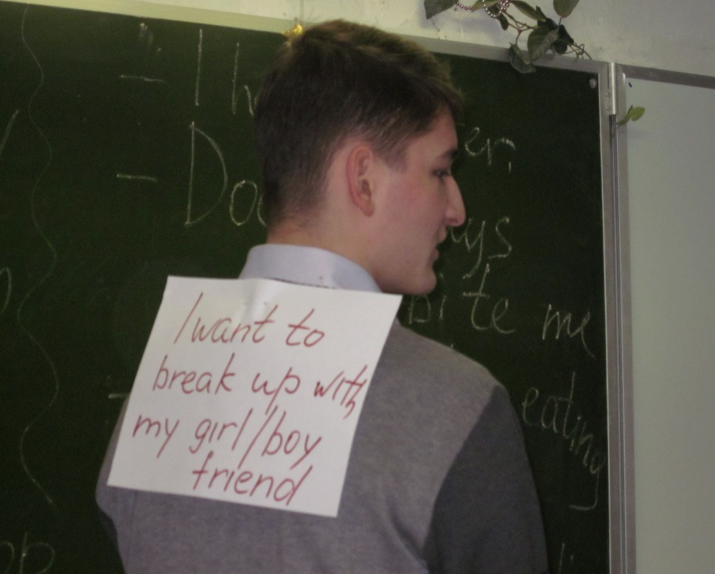
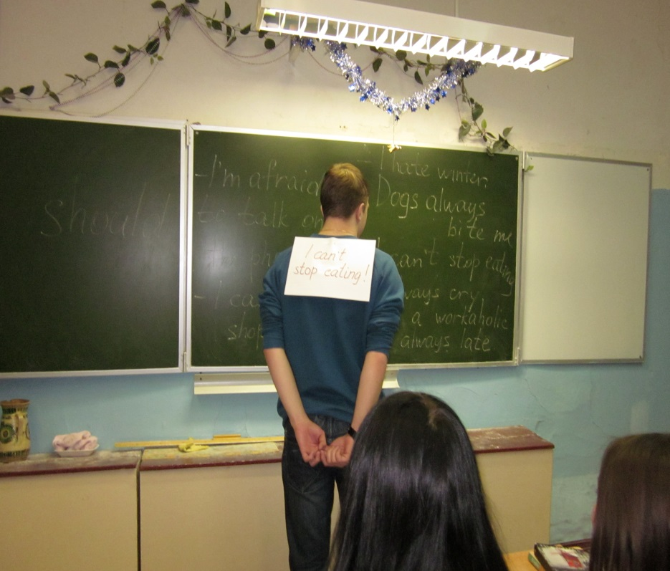
Игры на уроке

Slide 12
Принцип оптимальной достаточности
Избыточность материала учебника требует от учителя умения выбрать действительно необходимый материал, который может быть усвоен на достаточно хорошем уровне, что позволит говорить о развитии коммуникативной компетенции и развитии личности.

Slide 13
УМК “SPOTLIGHT” 9 Модуль 1 “Celebrations”
Урок развития речевых умений
ознакомительное, поисковое, изучающее чтение;
употребление в речи тематической лексики;
поиск, выделение нужной информации, обобщение;
монологическая речь (личное аргументированное отношение к прочитанному, сообщение по теме «День Победы»)

Slide 15
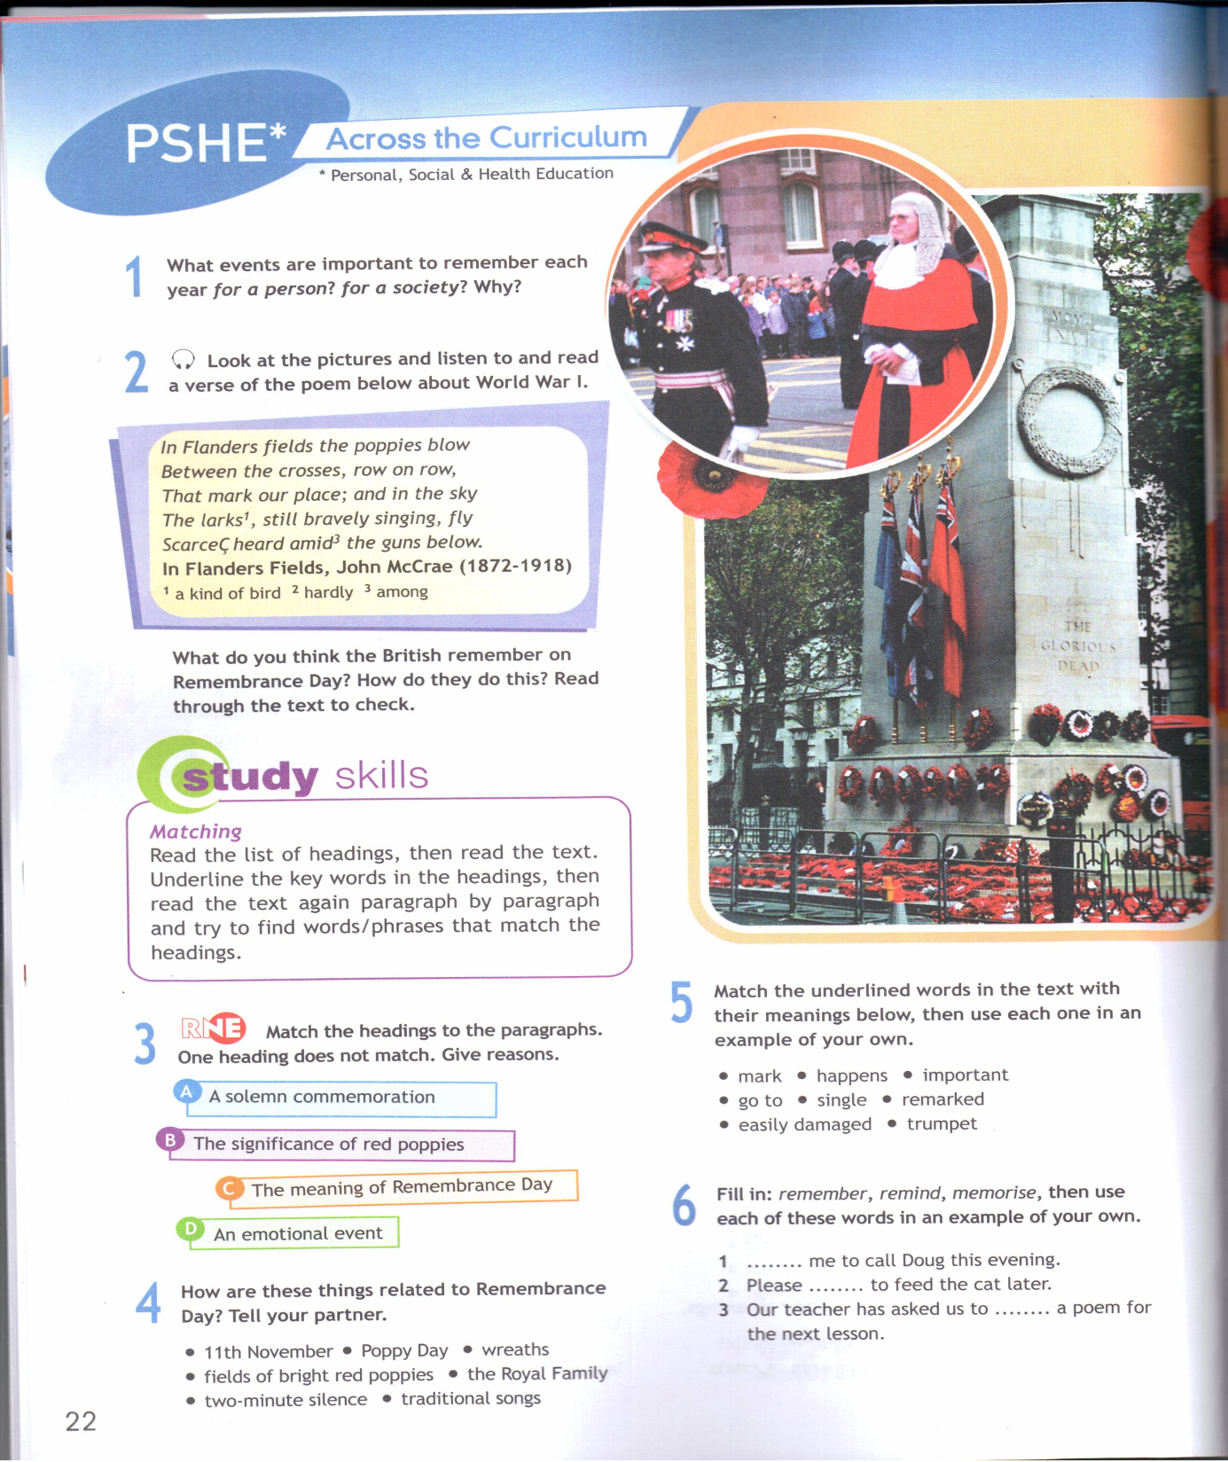

Slide 16
Проектная деятельность

Slide 17
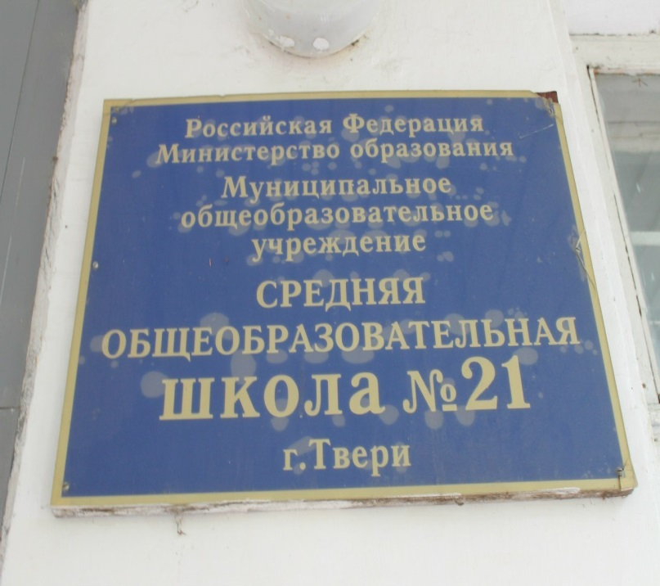
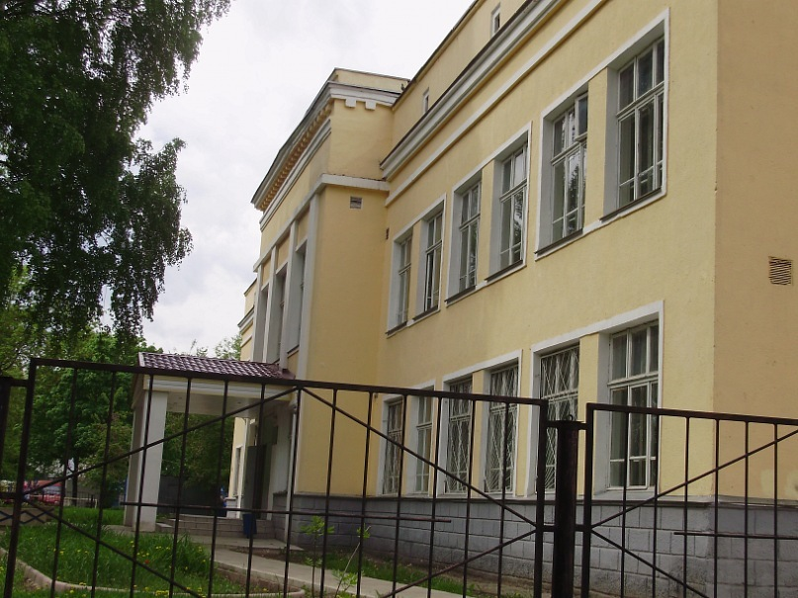
Some words about my school
I’m a student of a school №21. My school is co – educational and state. In Russia most of schools are such like my.
The average school day in my school is a 6 hours. Rules of our school is not very strict. Students get a lot of homework but it’s necessary to pass exams.

Slide 18
Going green
Made by Vikhrova Victoria and Sosina Alexandra

Slide 19
Schools in different countries
Gerasimenko Alexandra and Dulishkina Christina

Slide 20
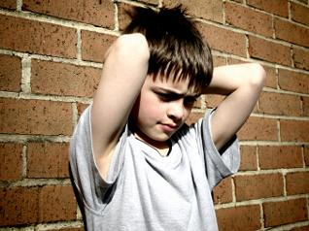
Municipal educational institutions of secondary schools №21
Report
on the topic: “Problems of teenagers”
Performed:
10th grade students
Nikita Vasilyev
Dmitry Korobov
Dmitry Rudich
Konstantin Mazur

Slide 21
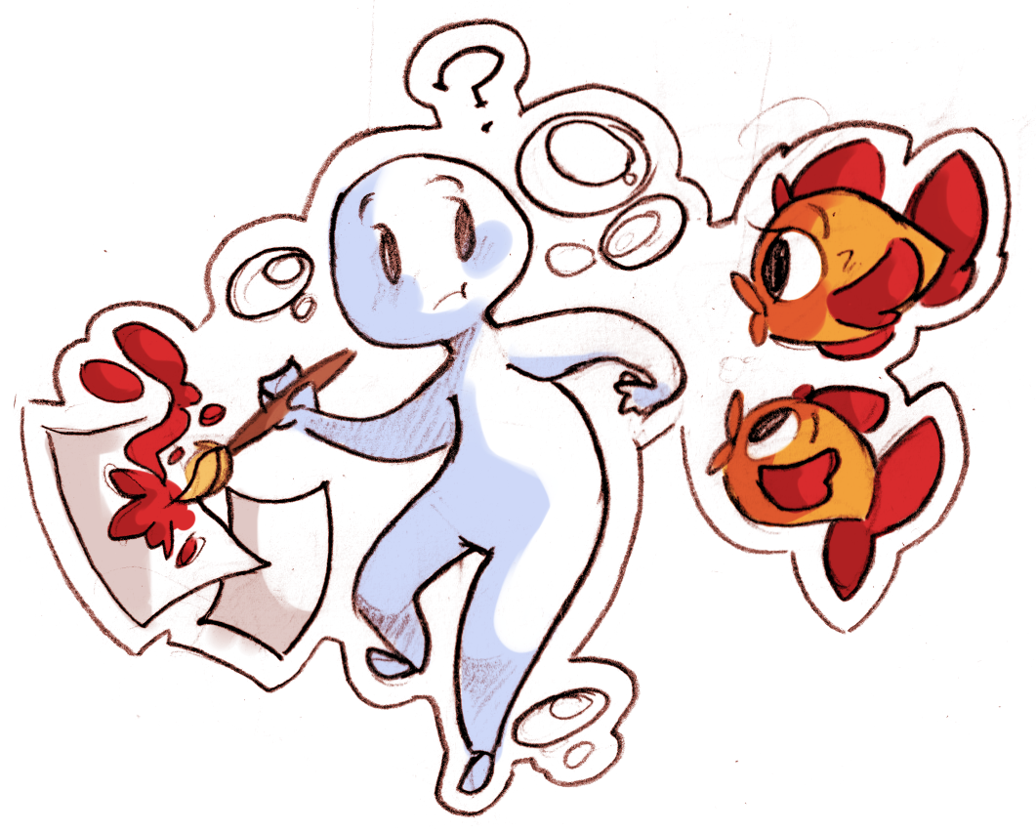
The world around us is amazing and beautiful. Beautiful in all it’s diversity. From the boundless cosmos to the dark depths of the ocean

Slide 22
Формирование воспитательной направленности во внеурочной работе
Внеклассная работа по иностранному языку решает такие задачи:
1. усовершенствование знаний, привычек и умений, приобретенных на уроках ИЯ;
2. помощь ребёнку в формировании мировоззрения;
3. развитие их творческих способностей, самостоятельности, эстетичных вкусов;
4. воспитание любви и уважения к людям своего родного края и страны, язык которой изучается
Участие школьников в общественно полезной деятельности с использованием знаний и умений, полученных на уроках, способствует осознанию ими полезности изучаемого в школе, формирует ценностные отношения к образованию.

Slide 23
Посещение заседаний клуба «Анефра»
Алхимия поэзии. Шекспир и Боттичелли.

Slide 26
English traditions The ways of receiving and entertaining guests

Slide 28
Игра в шарады

Slide 29
Мини-концерт из песен собственного сочинения

Slide 30
День самоуправления
Проведение уроков медиа-безопасности
по созданной презентации
(11 классы для младших)

Slide 31
Internet safety basics

Slide 32
В процессе обучения подростки продолжают овладевать рядом умений, необходимых в межличностном общении. Формирование этих умений – довольно сложный процесс. Завершенным этот процесс можно считать тогда, когда школьники способны переносить умения, приобретенные в обучающих ситуациях на коммуникативные ситуации. В результате у школьников формируются коммуникативные умения, основными из которых мы считаем следующие:
1. Умение переносить известные детям знания и навыки, варианты решения различных задач, приемы " человечного" общения и речевого этикета в условия новой для них ситуации;
2. умение находить новое решение из комбинации уже известных детям идей, приемов, навыков;
3. умение создавать новые способы и конструировать новые приемы решения конкретной коммуникативной задачи.

Slide 33
Система образования, базирующаяся на личностно ориентированной концепции, нацелена не на формирование личности в "заданном русле", а на создание условий, в которых обучаемый развивает собственную универсальную сущность, свои природные силы.

